Slide 1

TP Final PPII:
Diseño Página WEB
Materiales Electricos
Diseño Responsivo, UX/UI, HTML, CSS, Javascript

Slide 2
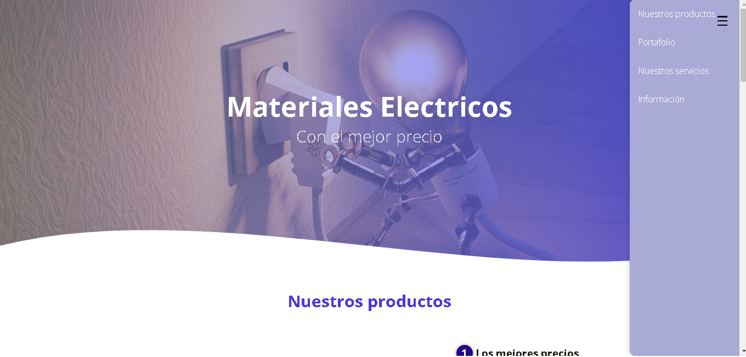
¿Tienes alguna preferencia en cuanto a colores, tipografía o estilo de diseño?
La elección de tonos suaves aporta una sensación de elegancia y simplicidad a nuestra página, proporcionando una experiencia visual relajante para nuestros usuarios

Slide 3
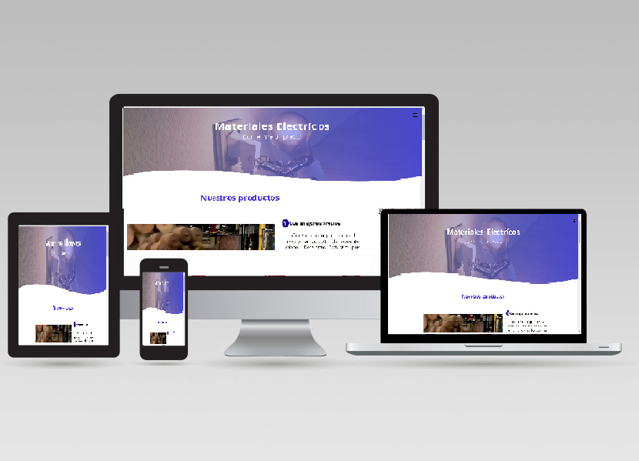
¿Quiere que la web se pueda visualizar en diferentes dispositivos?
Explora nuestra página desde cualquier lugar y dispositivo gracias a su diseño responsivo, que se ajusta de manera elegante a diferentes tamaños de pantalla

Slide 4

¿Cómo desea que interactúe el usuario con la Web?
Diseño UX/UI
Experimenta la conveniencia a un clic de distancia: nuestro diseño UX/UI hace que el cotizador online sea accesible y fácil de usar para todos los usuarios.

Slide 5
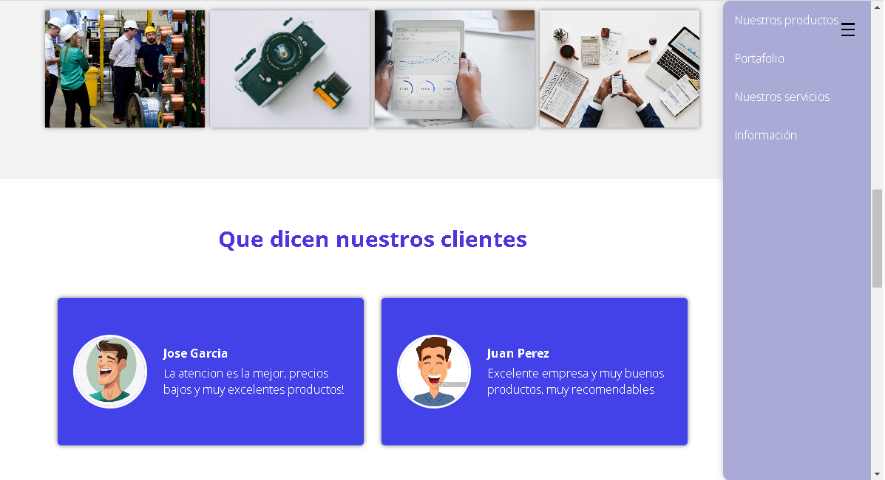
La satisfacción del cliente se fusiona con una navegación intuitiva. Comentarios positivos fluyen junto a un menú de navegación fácil de usar, creando una experiencia armoniosa para cada usuario

Slide 6

Desarrollo Técnico
Construimos la columna vertebral de nuestra página web utilizando HTML, asegurándonos de una estructura sólida que soporta la innovación y la interactividad

Slide 7
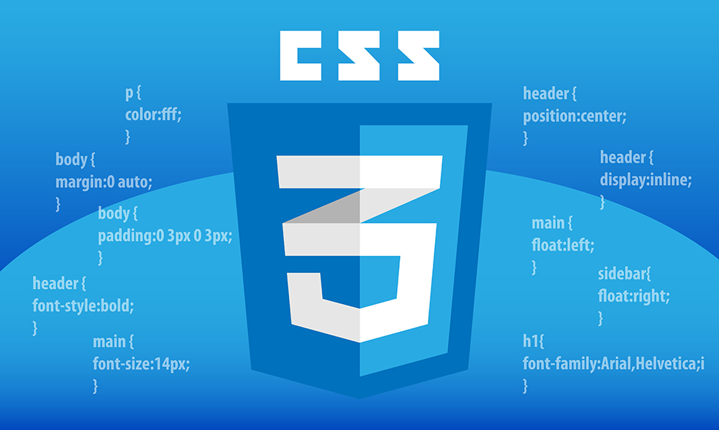
css
El equilibrio perfecto entre estilo y estructura se logra con nuestro uso experto de CSS, creando una experiencia visualmente atractiva y totalmente receptiva

Slide 8

JavaScript
Cada interacción dinámica es posible gracias a la implementación experta de JavaScript, infundiendo vida y funcionalidad a nuestra página web

Slide 9
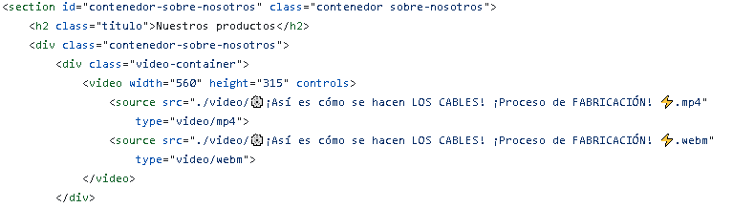
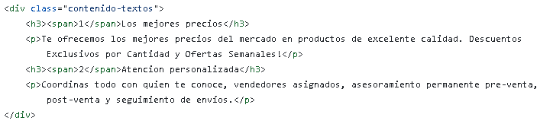
Sintaxis clara de codificación
Encabezados semánticos para mejor estructura

Slide 10

Buenas Prácticas en Diseño y Desarrollo
Diseño Responsivo
Navegación Intuitiva
Código HTML, CSS y JS Eficiente
Comentarios Explicativos
Colores, Tipografía y UX/UI

